Slide 1
DFD
Data Flow Diagram

Slide 2
DFD(Data Flow D) 장바구니
메인화면
회원정보보기
비번확인
password
중복체크
회원정보수정
nickname,phone
nickname,phone,address, …
데이터 흐름
회원정보수정처리
프로세스 흐름
nickname,phone,address,
…
화면,
데이터목적지
DB(table)
Member
처리
DB(table)

Slide 3
DFD(Data Flow D) – 상품 검색
데이터 흐름
프로세스 흐름
상품코드,옵션
장바구니 중복확인
사용자
상품코드,옵션
카트정보
상품(옵션)목록
중복결과
검색값(상품명)
검색
중복결과
확인화면
옵션 추가된 상품 목록
검색값(상품명)
상품목록추가
상품리스트
상품정보
장바구니담기
상품리스트
옵션 선택(사이즈,색상)
상품코드
상품정보
검색목록
상품상세
상품정보
상품정보화면
상품코드

Slide 4
DFD(Data Flow D) - 주문
데이터 흐름
프로세스 흐름
DB(table)
사용자
주문 내역
주문내역요청
주문내역결과
마이페이지
주문 내역
회원아이디
주문내역리스트
장바구니 조회
카트 목록
카트 리스트
카트정보
주문정보
주문 결과
사용자 id
주문결과
카트 리스트
주문작성
주문결과
장바구니
상품정보(옵션포함)
주문 처리
주문서작성
상품정보, 배송정보

Slide 5
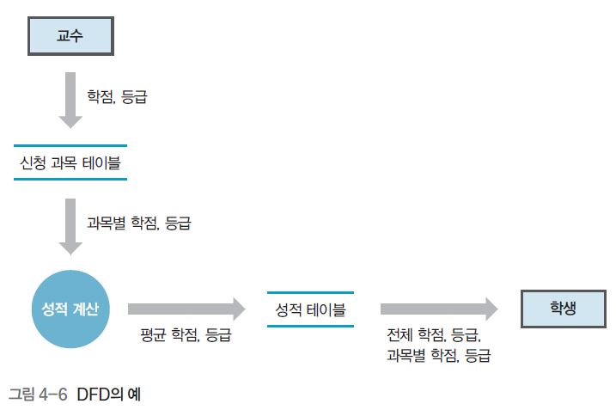
DFD
Terminator: 출원지, 목적지를 나타냄(학생, 교수)
data flow: 자료의 흐름을 나타냄(화살표)
data store: 자료가 저장되는 곳을 나타냄(데이터베이스(테이블)
Process: 자료를 입력 받아 처리하는 알고리즘(성적 계산)

Slide 6
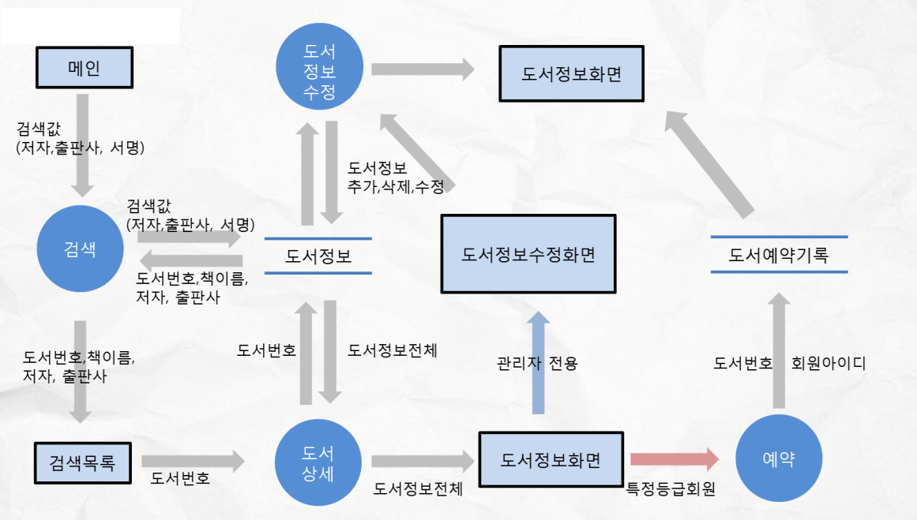
핵심 기능 DFD(Data Flow Diagram) – 도서 검색

Slide 7
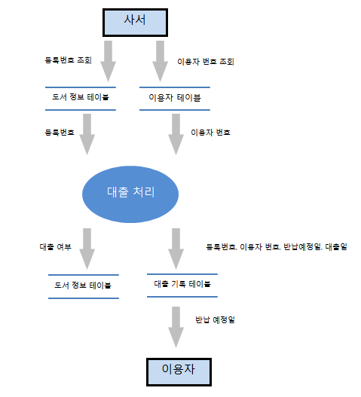
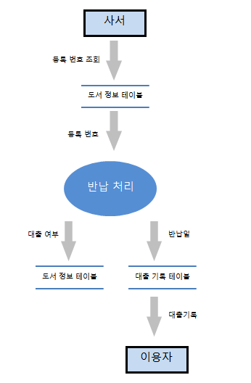
핵심 기능 DFD(Data Flow Diagram) – 대출, 반납

